Slide 1
ΝΗΠΙΑΓΩΓΕΙΟ ΠΡΟΧΩΜΑΤΟΣ
Φωτογραφιεσ απο την δραση:
«Δεντρο για ζωακια και πουλια»

Slide 2
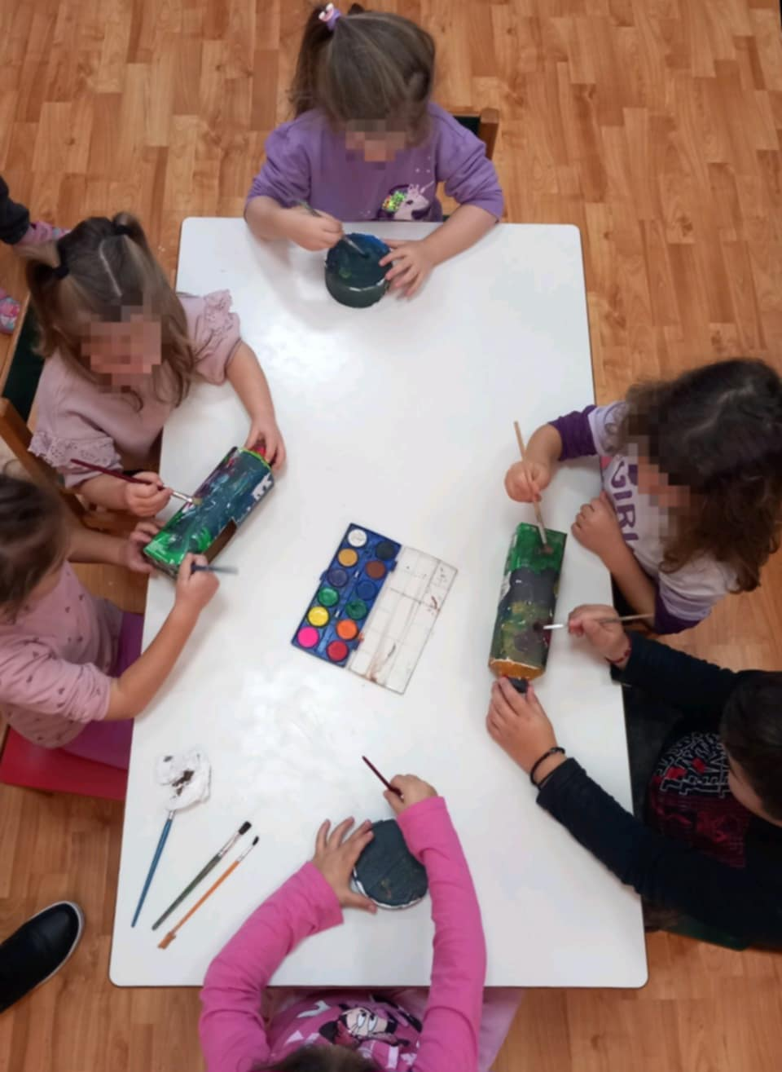
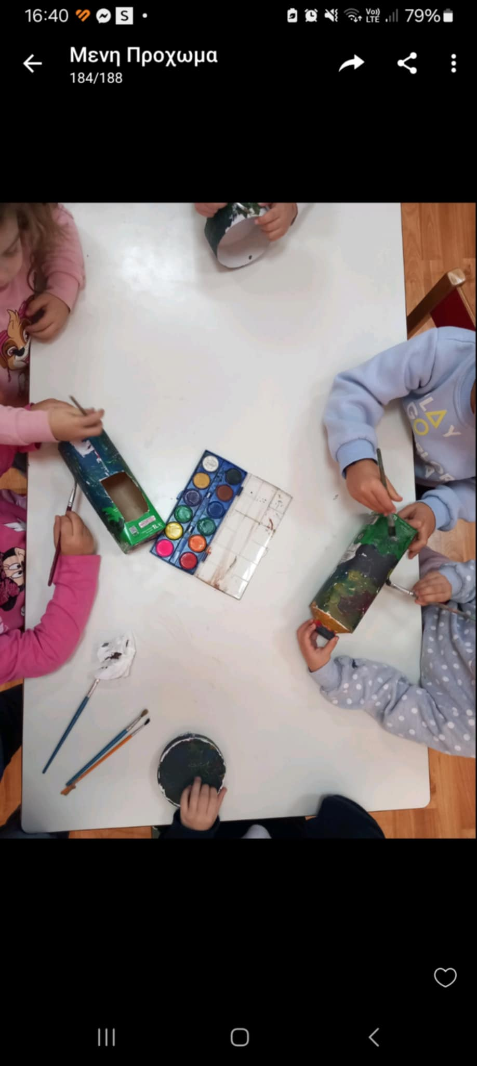
ΚΑΤΑΣΚΕΥΗ ΤΑΙΣΤΡΩΝ ΑΠΟ ΧΑΡΤΙΝΕΣ ΣΥΣΚΕΥΑΣΙΕΣ

Slide 3
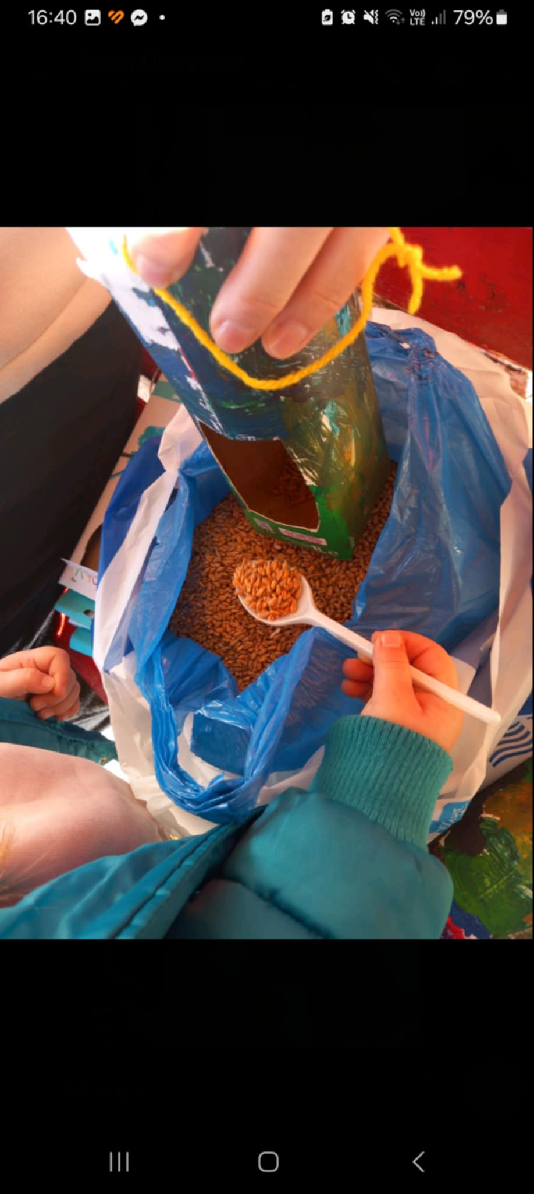
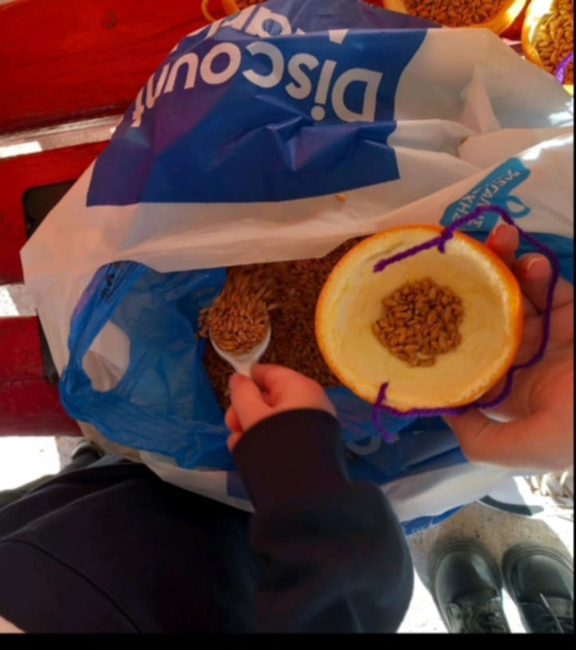
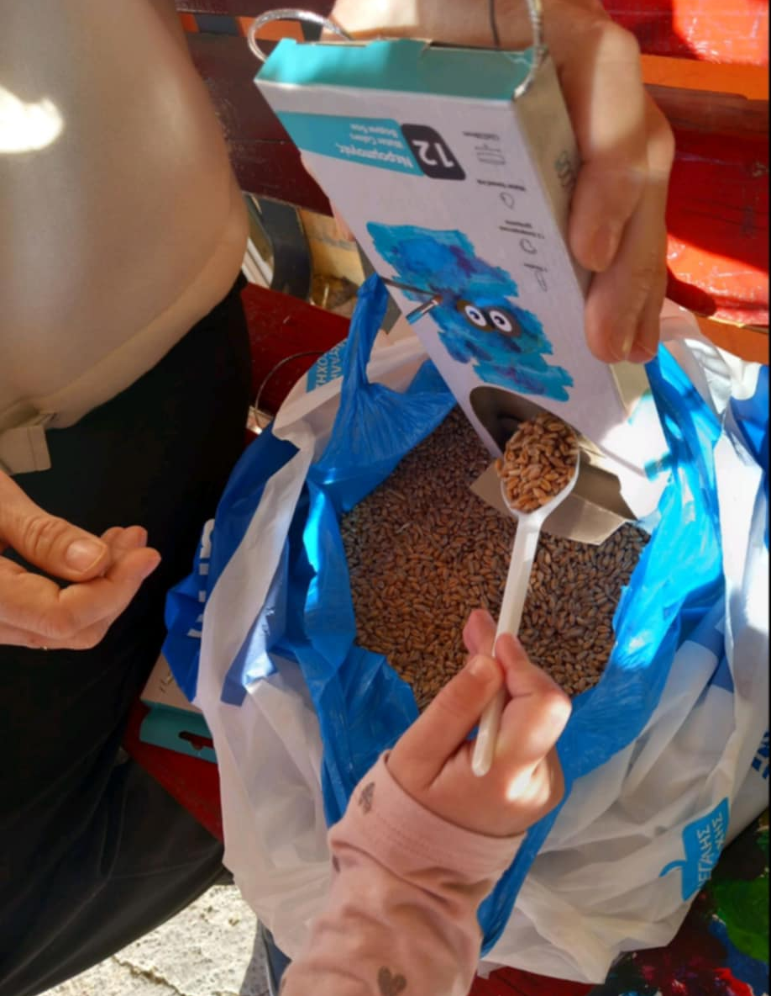
ΓΕΜΙΖΟΥΝ ΤΙΣ ΤΑΙΣΤΡΕΣ ΜΕ ΣΙΤΑΡΙ

Slide 4
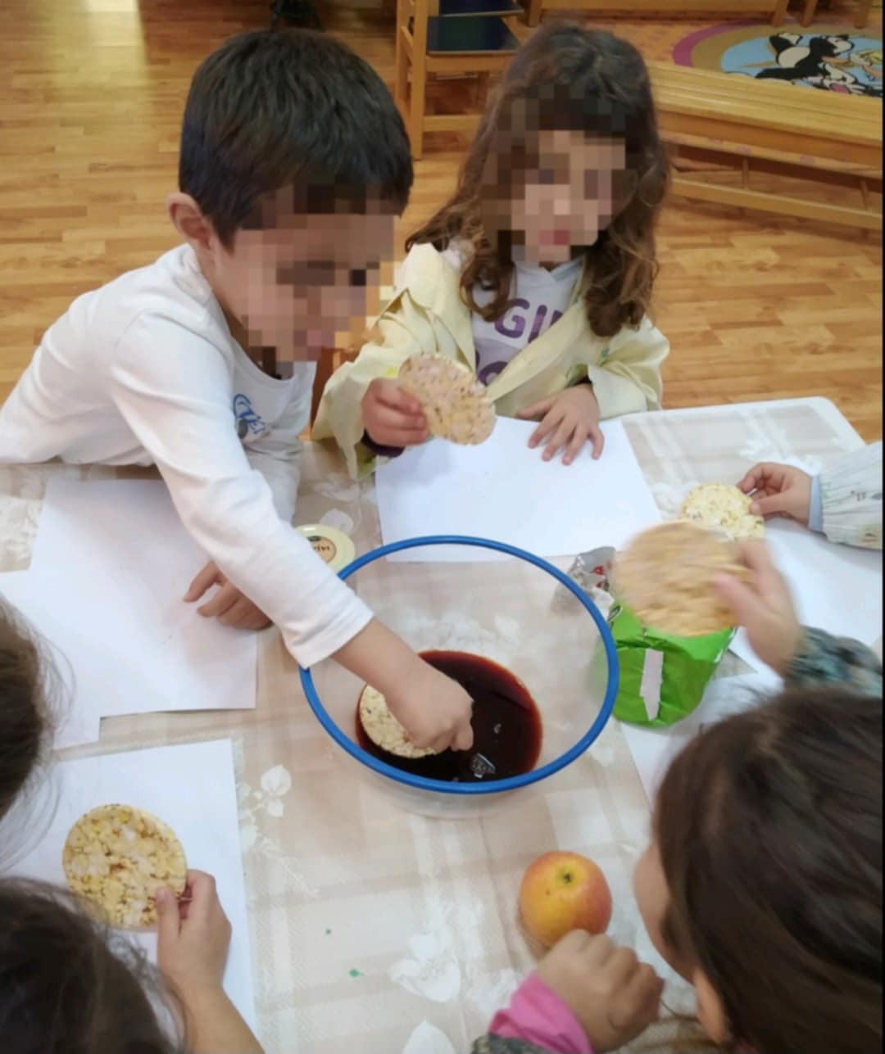
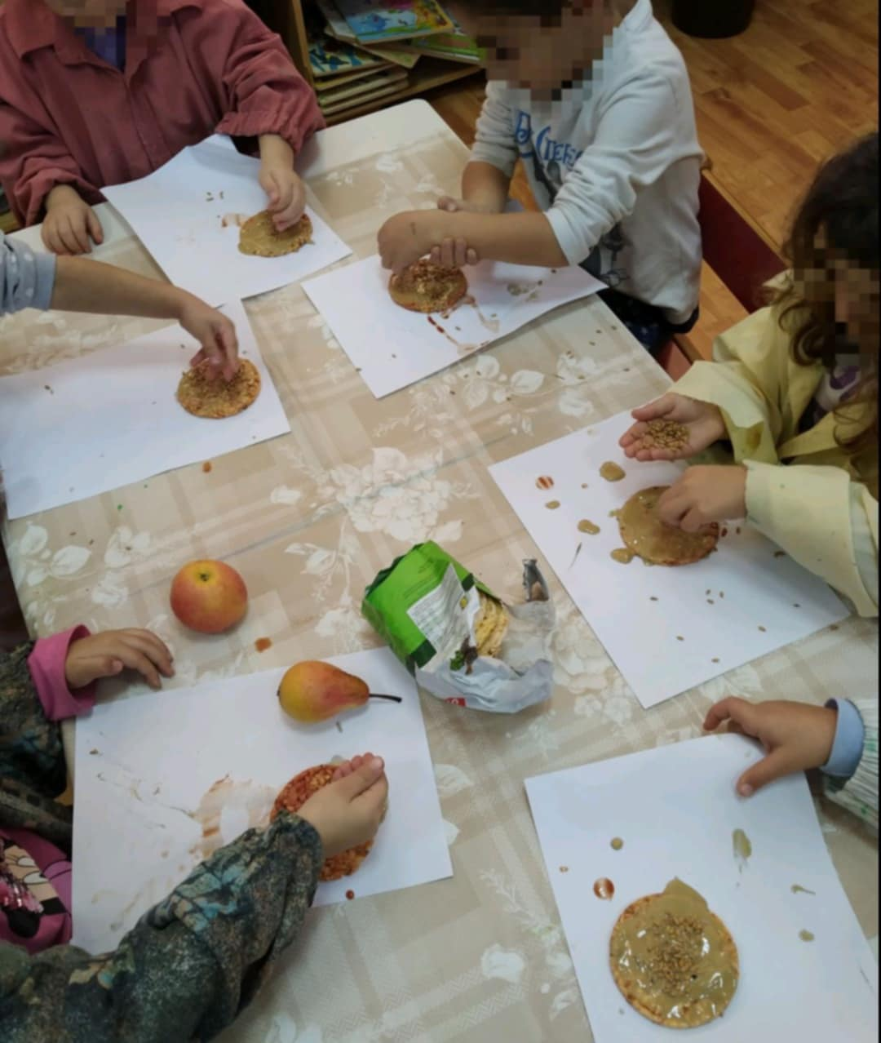
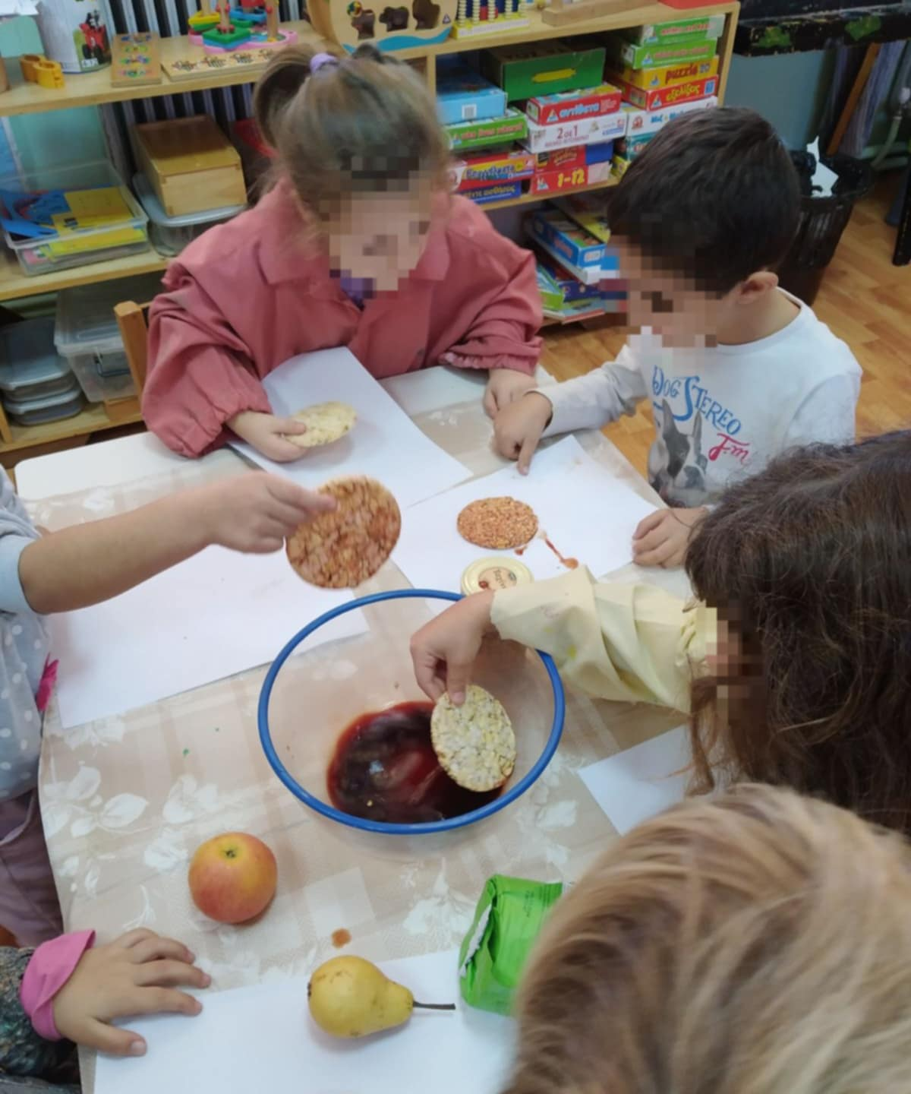
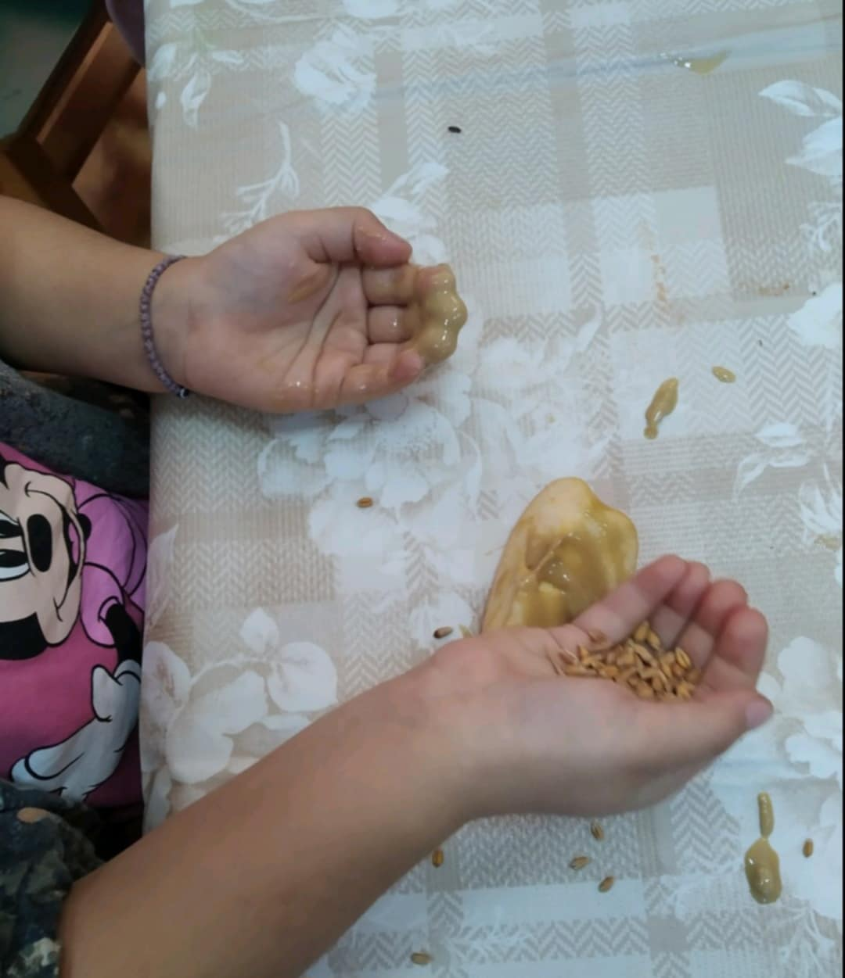
ΔΗΜΙΟΥΡΓΙΑ ΛΙΧΟΥΔΙΩΝ
(ΑΠΟ ΡΙΖΟΓΚΟΦΡΕΤΕΣ, ΦΡΟΥΤΑ, ΣΙΤΑΡΙ, ΤΑΧΙΝΙ, ΖΩΜΟ ΑΠΟ ΠΑΤΖΑΡΙ ΚΑΙ ΧΟΡΤΑ)

Slide 5
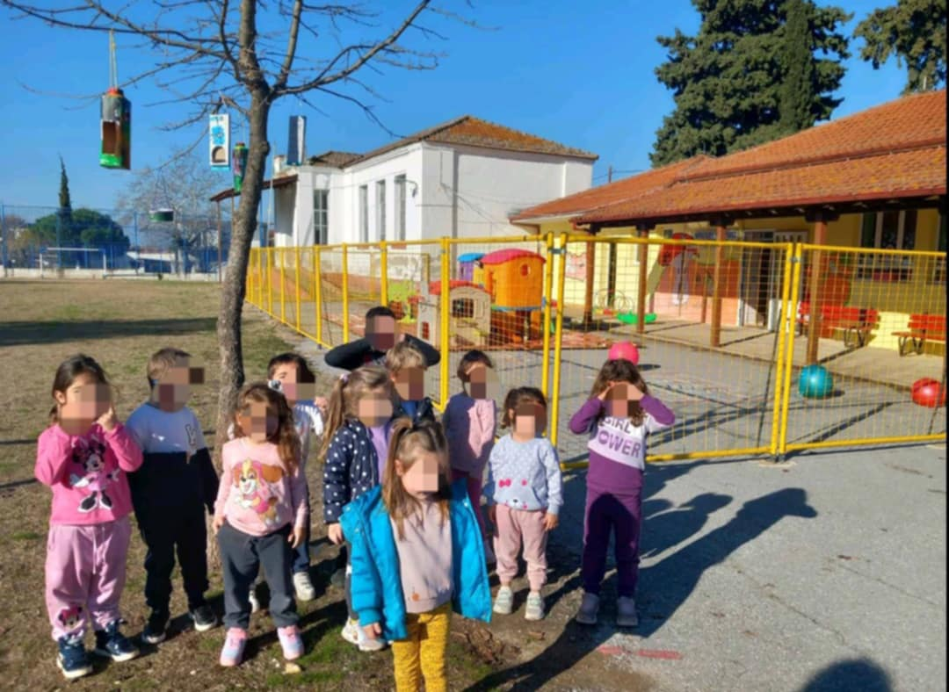
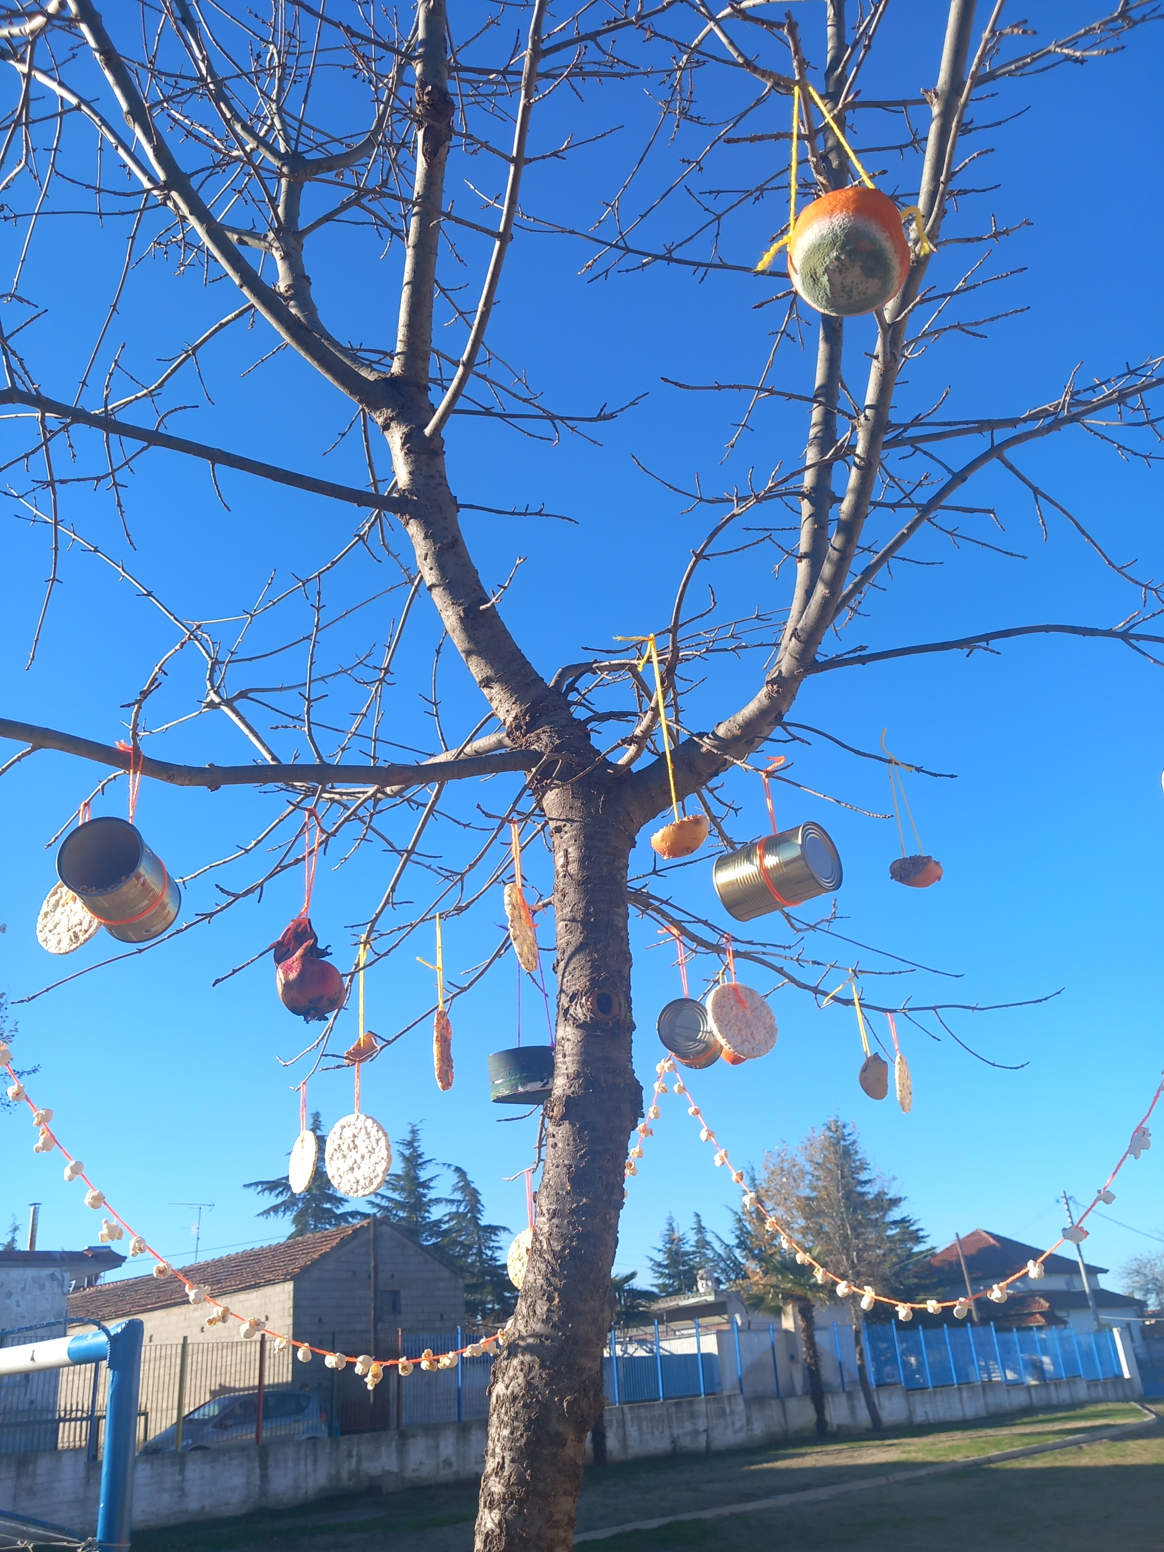
ΤΑ ΔΕΝΤΡΑΚΙΑ ΜΕ ΤΙΣ ΛΙΧΟΥΔΙΕΣ ΓΙΑ ΤΟΥΣ ΑΓΑΠΗΜΕΝΟΥΣ ΜΑΣ ΦΙΛΟΥΣ
Επειδή το πρώτο δέντρο καταστράφηκε πριν ολοκληρωθεί, στολίσαμε απο την αρχή το δέντρο με λιχουδιές (καλαθάκια απο πορτοκάλι και τενεκεδάκια με σιτάρι, φρούτα με ταχίνι και σιτάρι, ριζογκοφρέτες και γιρλάντα απο ποπκορν).

Slide 6
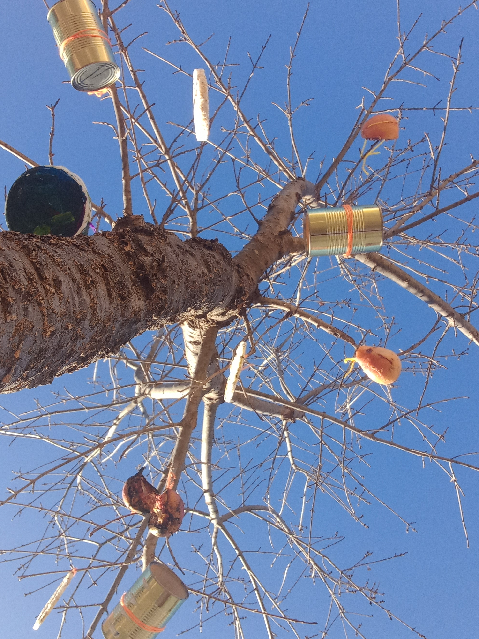
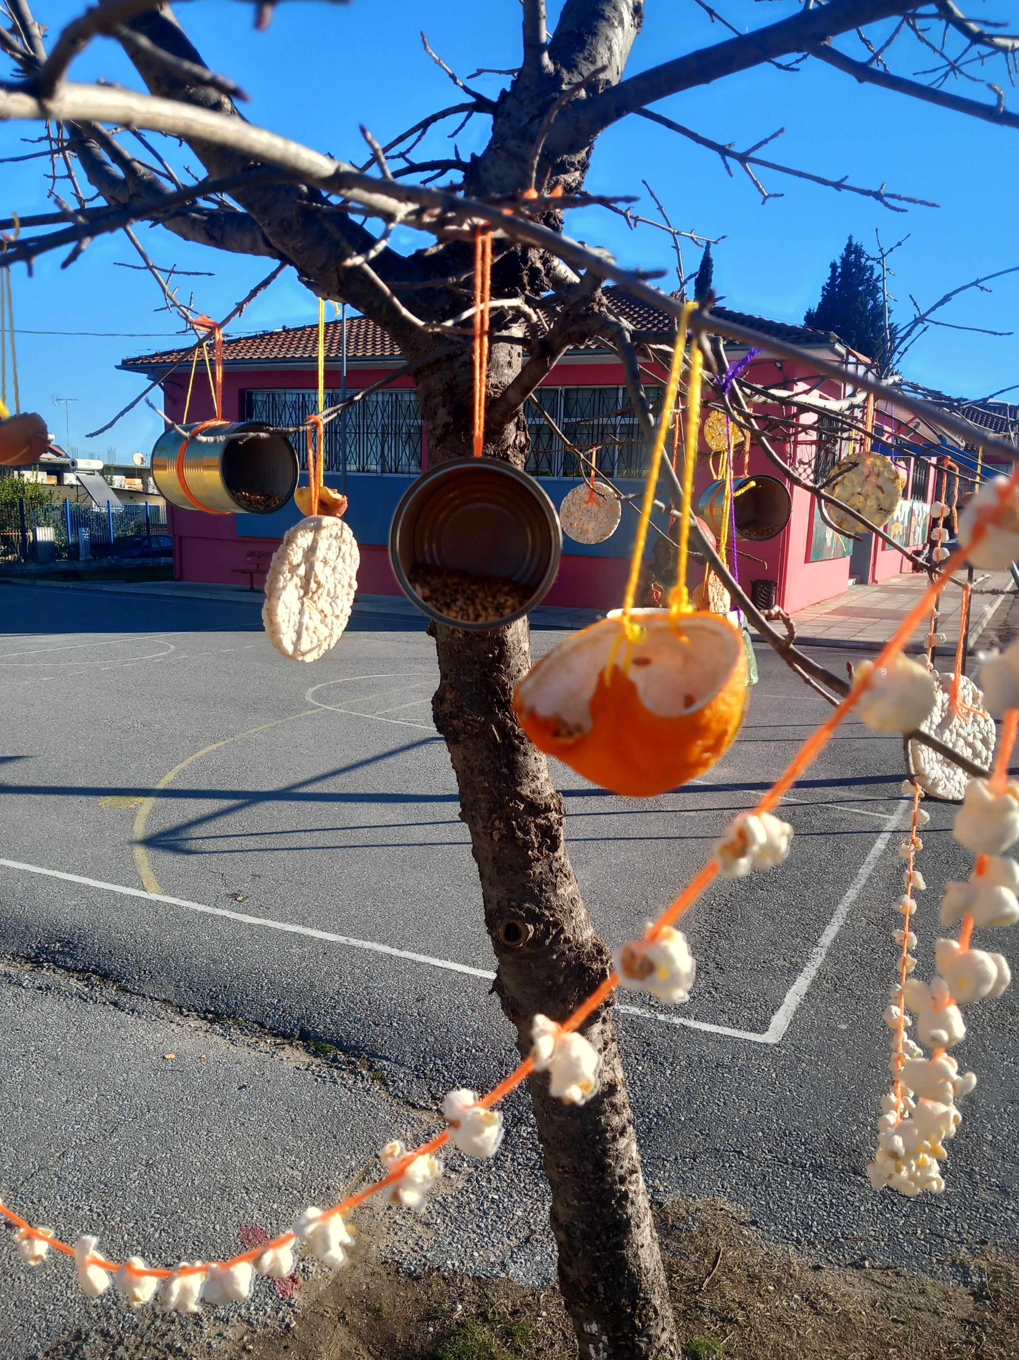
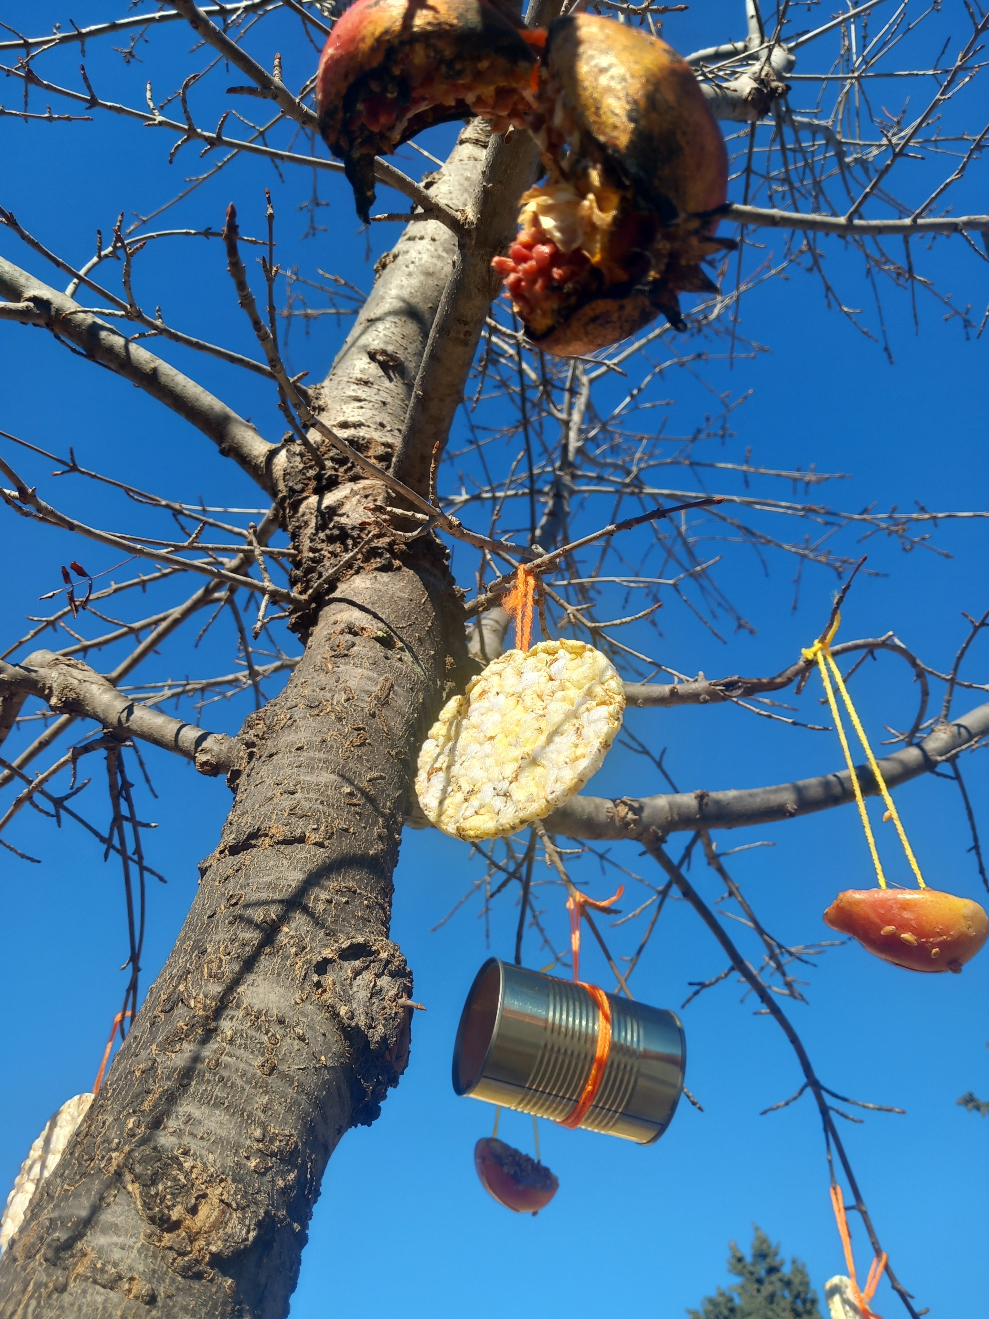
ΤΕΛΙΚΗ ΜΟΡΦΗ ΔΕΝΤΡΟΥ

